Slide 1
ООО «Электромотор»

Slide 2
ООО «Электромотор» специализируется на разработке и производстве промышленного электротехнического оборудования, а именно: электродвигателей и насосных агрегатов.
ООО «Электромотор» производит сборку двигателей двух габаритов: 56 и 71 мм, но при использовании специальных кронштейнов имеется возможность изготовления линейки продукции с габаритами 63 и 80 мм.

Slide 3
На данный момент имеется оборудование для изготовления пластин статора с наружными размерами ∅137 (под вал диаметром 20 мм, длиной пакета от 21 до 135 мм, для двигателей с мощностью от 0,15 до 2 кВт) и ∅100 мм (под вал диаметром 16 мм , длиной пакета от 21 до 60 м, для двигателей с мощностью от 0,09 до 0,25 кВт).
По вашей заявке можем разработать, заказать оборудование и изготовить двигатели увеличенных габаритов и иных типоразмеров.

Slide 4
парк станочного оборудования
ООО «Электромотор»
Информация актуальна на 01.12.2025

Slide 5
Машина литья под давлением с холодной вертикальной камерой прессования
Применение: изготовление короткозамкнутых колец ротора;
Марка алюминия: А0 или А7Е;
Усилие запирания: 630 кН;
Ход впрыскивающего цилиндра: 150 мм;
Усилие впрыска: 70 – 400 кН (мин-макс);
Внешний диаметр ротора: 55 и 70 мм (при заказе оснастки возможно использование с ротором диаметром до 100 мм);
Высота ротора: 21, 35, 40, 50, 70, 90, 120, 135 мм (при заказе оснастки возможно использование с ротором высотой до 140 мм);
Ёмкость плавильной печи 250 кг;
Время цикла: 30 сек.

Slide 6
Высокоскоростной пресс с системой размотки
Номинальное давление: 2000 кН;
Количество ударов: 160 – 350 раз/мин;
Высота штампа: 380 – 480 мм;
Рабочая область: 1750×1000 мм;
Зона сброса основного материала: 1450×260 мм;
Ширина переднего проема: 1755 мм;
Ширина ленты: max 300 мм;
Толщина ленты: 0,35 – 0,6 мм;

Slide 7
Станок для вставки пазовой изоляции:
Толщина изоляционной ленты: 0,188 – 0,35 мм;
Длина магнитопровода статора: 21 – 135 мм;
Скорость изоляции одного паза: 0,8 сек/1 паз;
Напряжение: 380 В, 50/60 Гц;
Мощность: 0,75 кВт.
Двухголовая намоточная машина:
4 станции, одновременная намотка двух станций;
Диаметр проволоки: 0,18 – 1,2 мм;
Высота оснастки для катушек: 135 мм;
Наружный диаметр статора: 100 и 137 мм (при заказе оснастки возможно использование статора с диаметром до 200 мм).

Slide 8
Станок для втягивания обмотки
Длина витков катушек статора: max 150 мм;
Внешний диаметр статора: 100 и 137 мм (при заказе оснастки возможно использование статора диаметром до 160 мм);
Внутренний диаметр статора: 55 и 70 мм (при заказе оснастки возможно использование статора диаметрами 30 – 110 мм);
Кол-во пазов статора: 24 шт;
Максимальный размер провода: 0,67 мм.
Станок для предварительной формовки обмотки:
Внутренний диаметр статора: 55 и 70 мм (при заказе оснастки возможно использование статора диаметрами 30 – 100 мм);
Внешний диаметр статора: 100 и 137 мм (при заказе оснастки возможно использование статора диаметром до 160 мм);
Высота лобовых частей: 20 – 150 мм.

Slide 9
Станок двухсторонней бандажировки:
Внутренний диаметр статора: 55 и 70 мм (при заказе оснастки возможно использование статора диаметрами 30 – 100 мм);
Внешний диаметр статора: 100 и 137 мм (при заказе оснастки возможно использование статора диаметром до 160 мм);
Высота лобовых частей обмотки: 20 – 90 мм;
Производительность: 0,8 сек/1 паз.
Станок для окончательной формовки обмотки:
Внутренний диаметр статора: 55 и 70 мм (при заказе оснастки возможно использование статора диаметрами 30 – 100 мм);
Внешний диаметр статора: 100 и 137 мм (при заказе оснастки возможно использование статора диаметром до 160 мм);
Высота витка: 20 – 150мм.

Slide 10
Станок для расточки ротора:
Наружный диаметр ротора: max 100 мм;
Наружный диаметр вала: 8, 17, 35 мм (при заказе оснастки возможно использование валов размерами 5 – 25 мм);
Допуск концентричности после обработки: ≤0.03mm.
Балансировочный станок ротора
Диапазон веса заготовки (ротора): 2 – 12 кг;
Диаметр заготовки: max ∅150 мм;
Диапазон диаметров вала заготовки: 8, 17, 35 мм (при заказе оснастки возможно использование валов размерами 8 – 60 мм);
Расстояние между точками опоры заготовки: 40 – 200 мм.

Slide 11
Стенд проведения автоматических испытаний статоров
Сопротивление постоянному току: 10 мОм-20 кОм;
Сопротивление изоляции: 1-500 МОм;
Испытание на ток утечки: 0,50-3,00 кВ, 0,10-20,00 мА;
Построение графиков переходных процессов.
Стенд проведения автоматических испытаний готовой продукции:
Встроенные тестовые задания: испытание на напряжение, сопротивление изоляции, режим холостого хода, мощности;
Диапазон измерения тока пробоя: 500-4000 В, 0,10-20,00 мА;
Диапазон времени тестирования: 1-999 с, 1 с/шаг;
Диапазон измерения сопротивления: 1-500 МОм;
Построение графиков переходных процессов.

Slide 12
Серийная Продукция ООО «Электромотор»
Информация актуальна на 01.12.2025

Slide 13
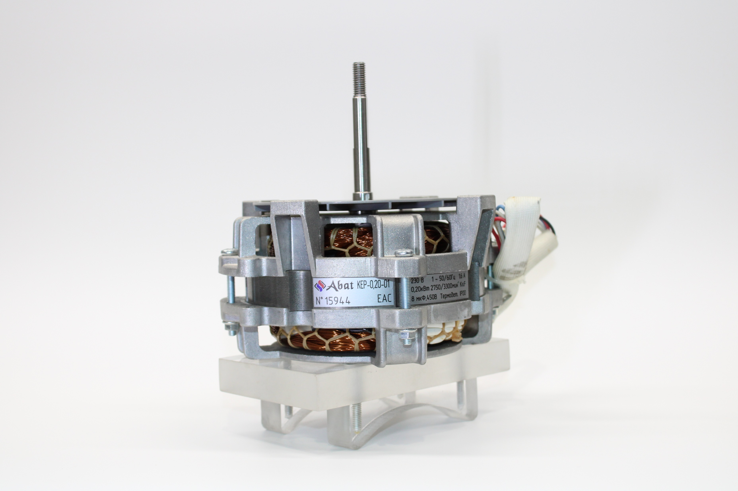
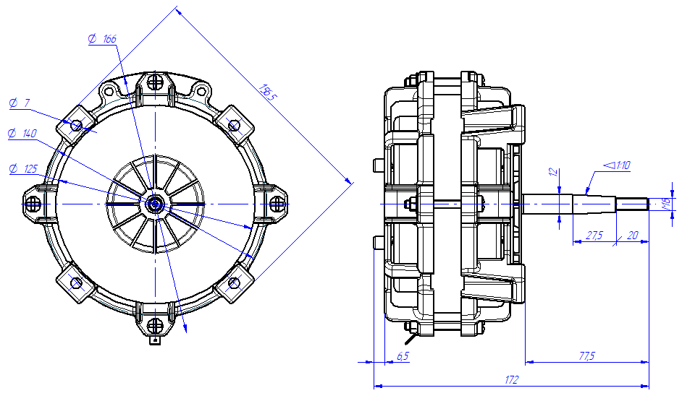
Двигатель КЕР
Характеристики:
Напряжение:
230 В (однофазный)
Ток: 1,5 А
Мощность: 150-370 Вт
Частота вращения: 2850 об/мин
Конденсатор: 6-12 мкФ
Серийная продукция
Импортный аналог – Olympia СТ80.ОWEN.M2

Slide 14
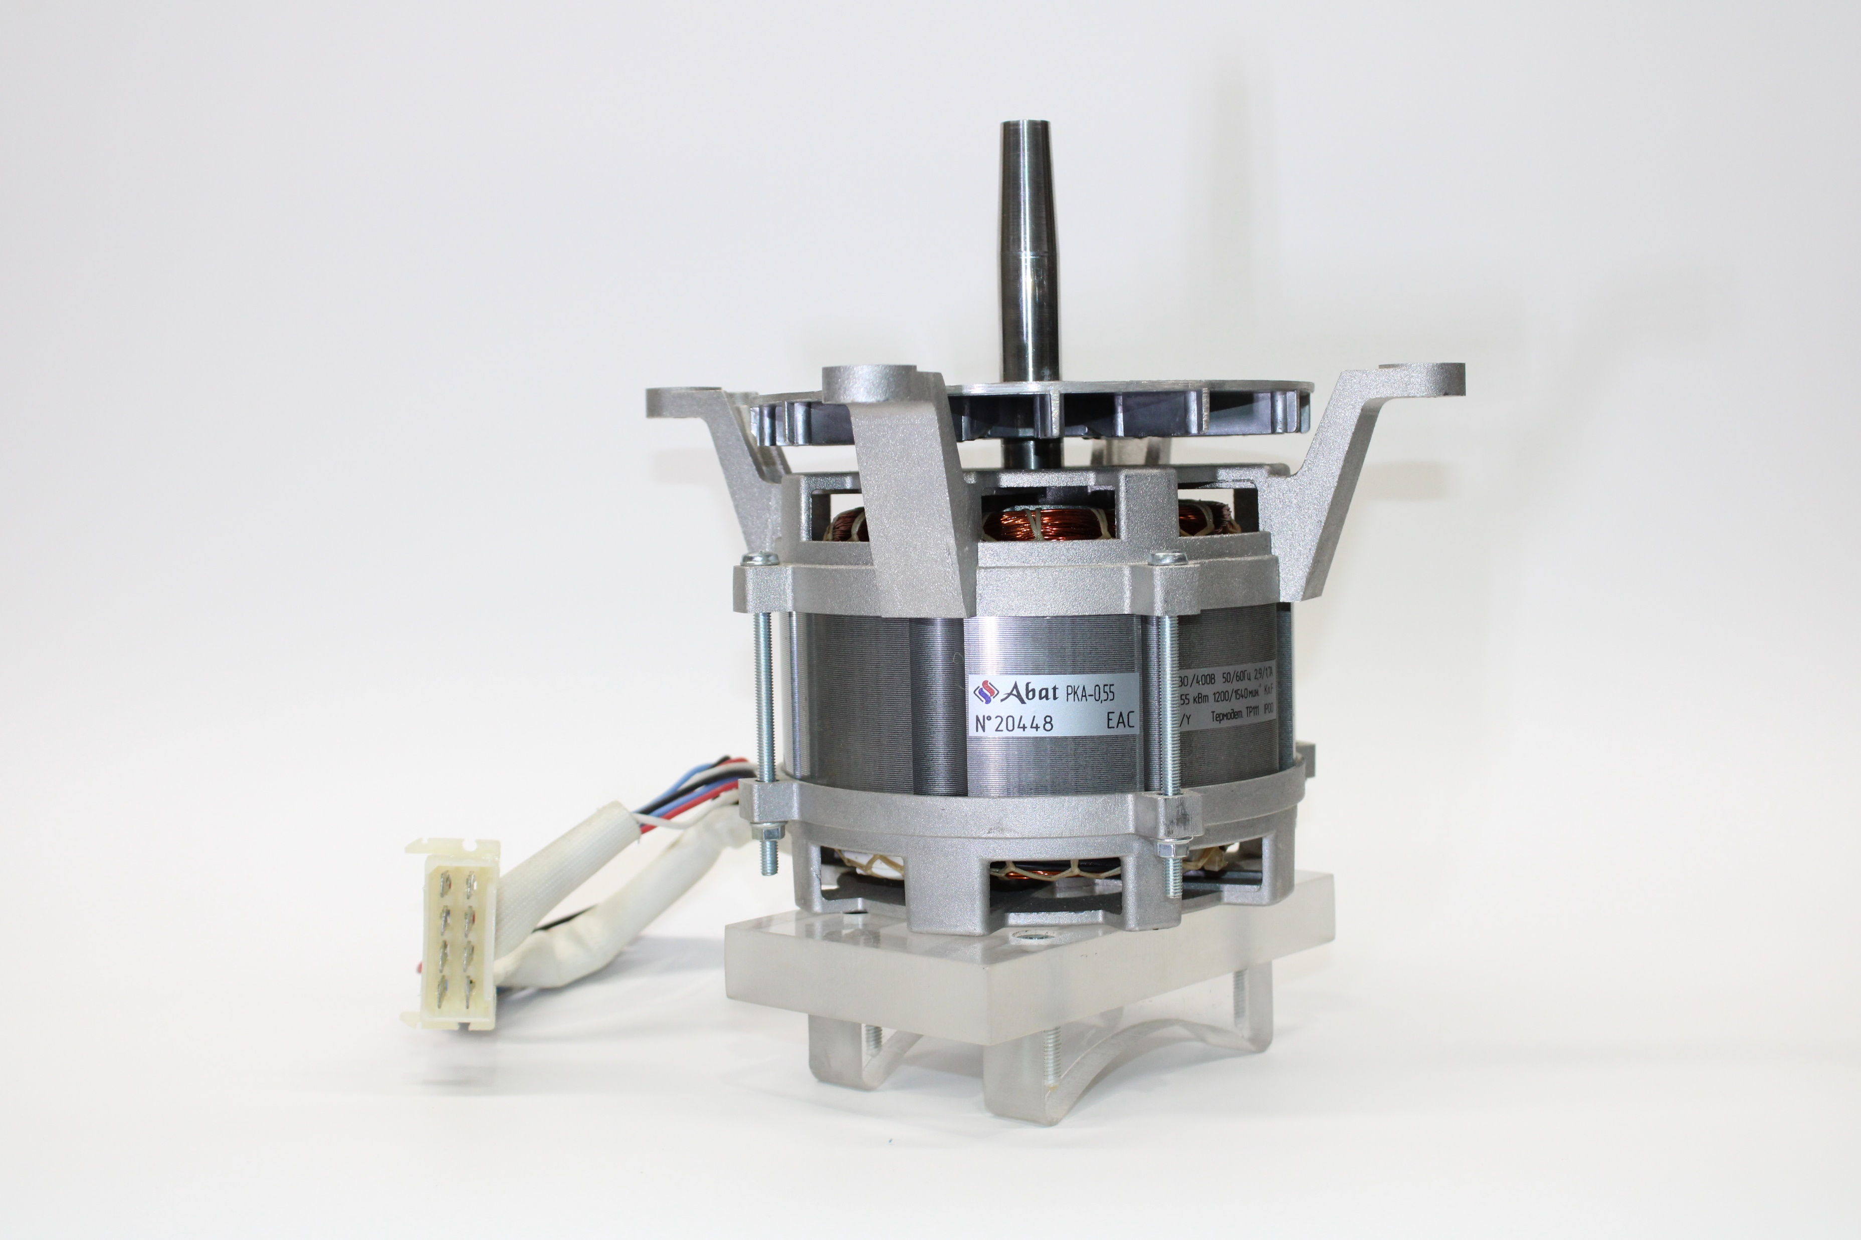
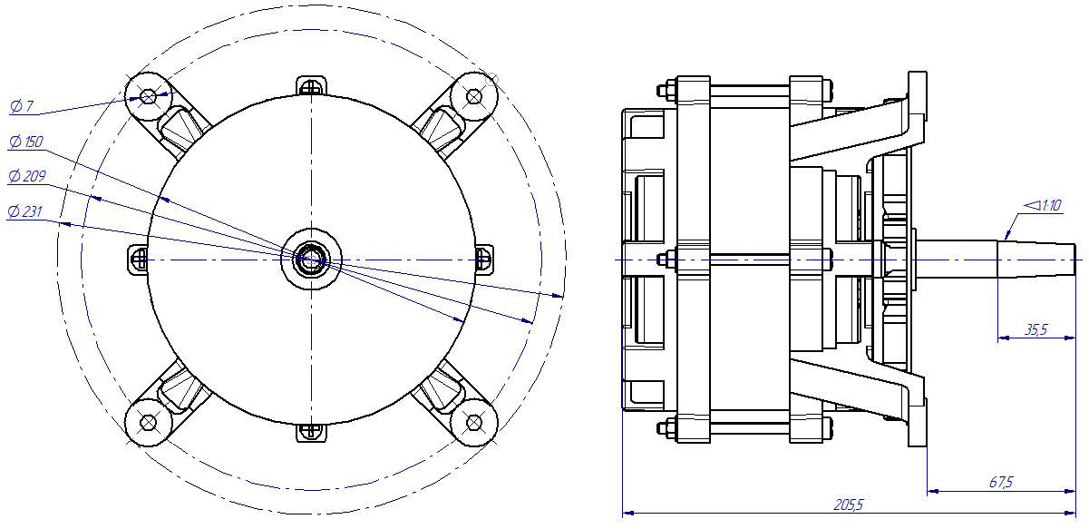
Двигатель РКА
Характеристики:
Напряжение:
230/400 В (трехфазный)
Ток: 2,5/1,4 А
Мощность: 370-750 Вт
Частота вращения: 1350-2850 об/мин
Серийная продукция
Импортный аналог - Olympia СТ80.OWEN.T5

Slide 15
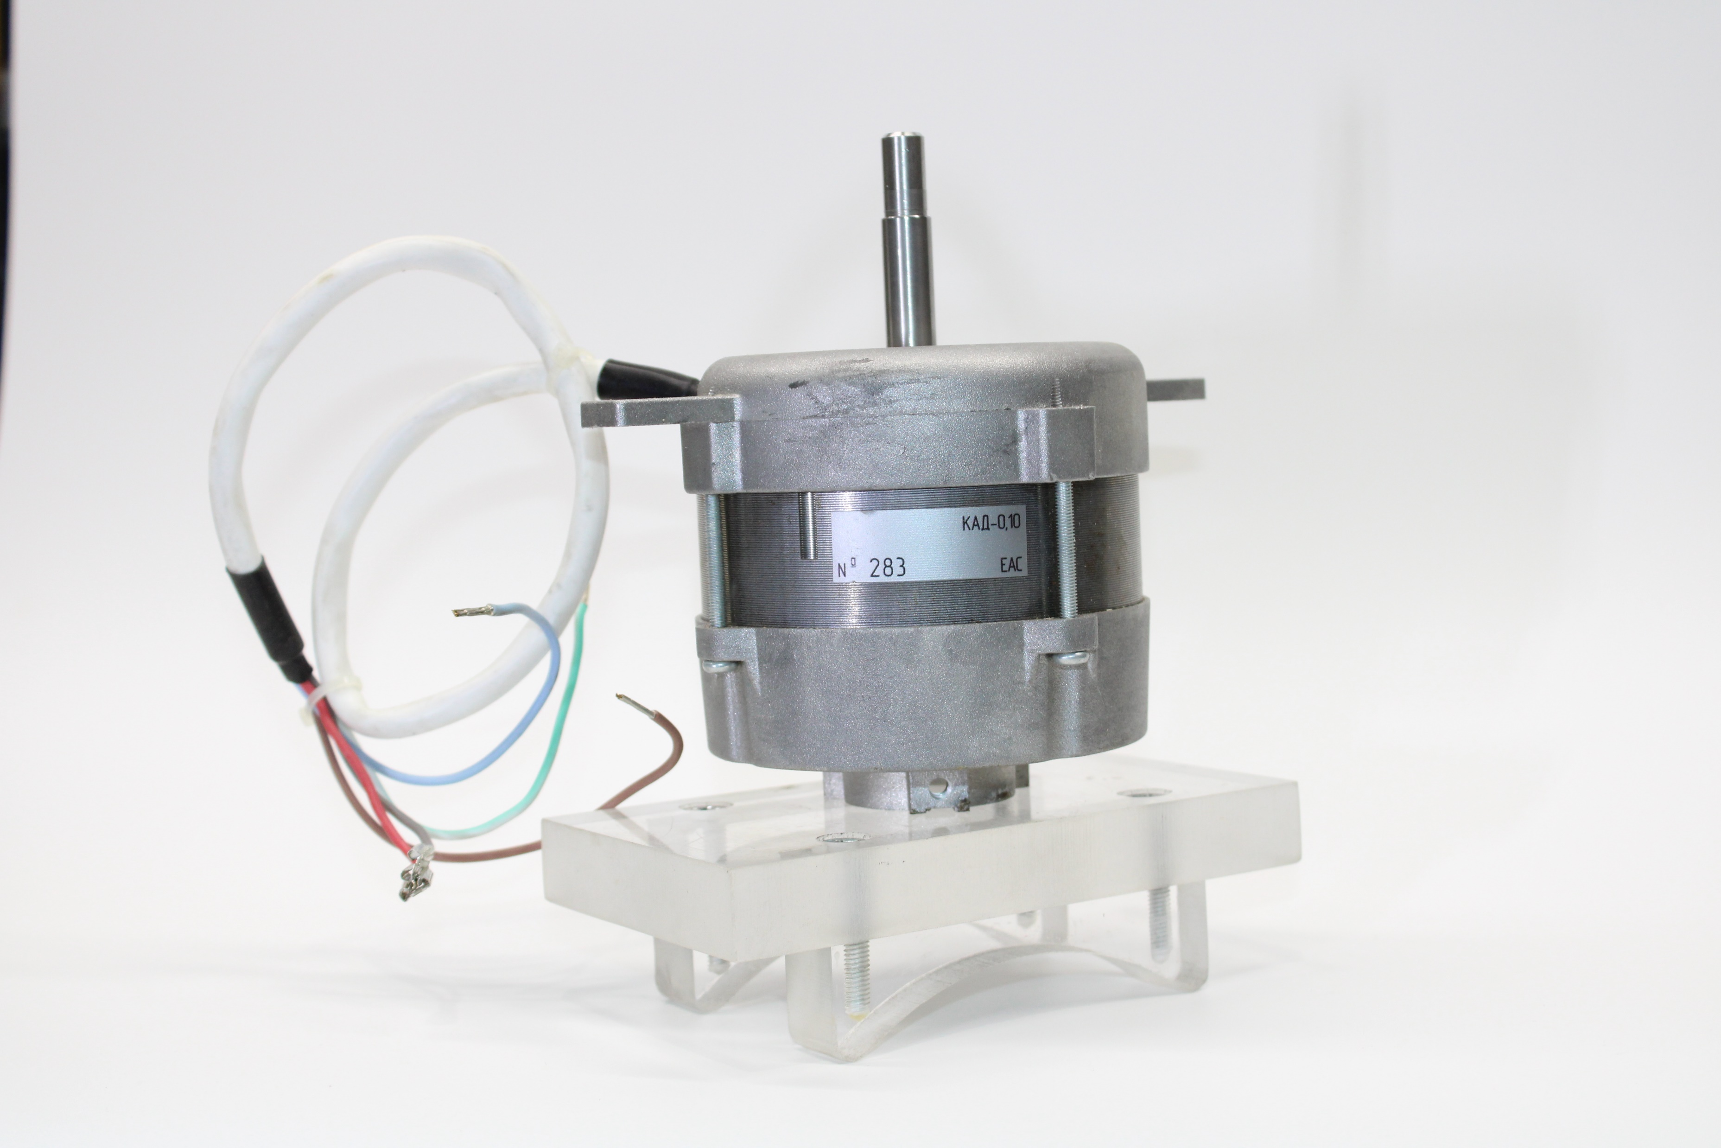
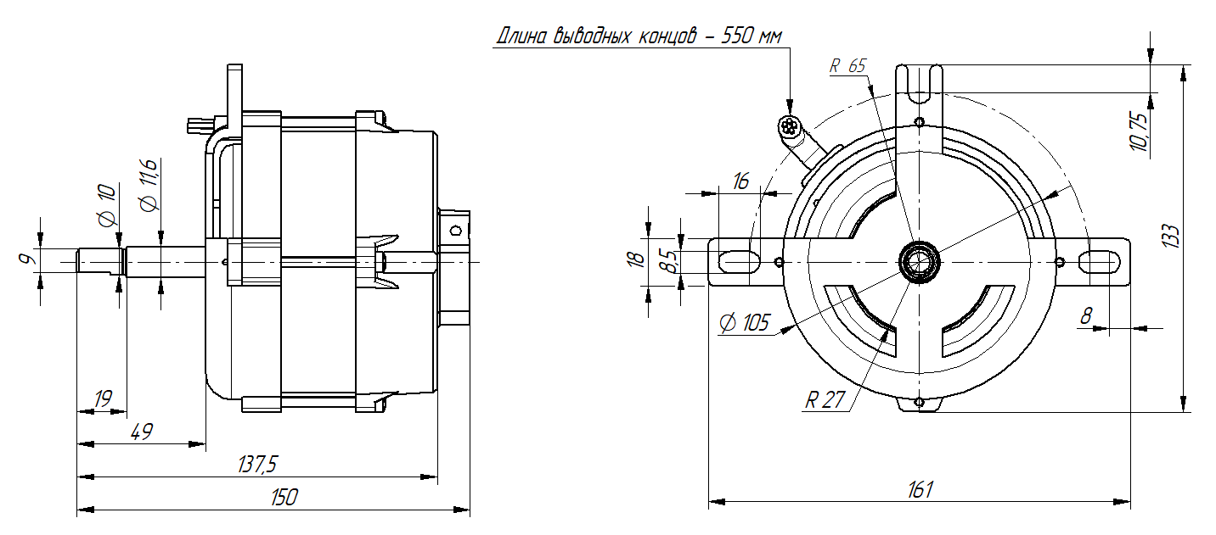
Двигатель КАД
Характеристики:
Напряжение:
230 В (однофазный)
Ток: 0,8 А
Мощность: 100-150 Вт
Частота вращения: 2850 об/мин
Конденсатор: 5-6 мкФ
Серийная продукция
Импортный аналог - Simel
ZD 87/2072-32

Slide 16
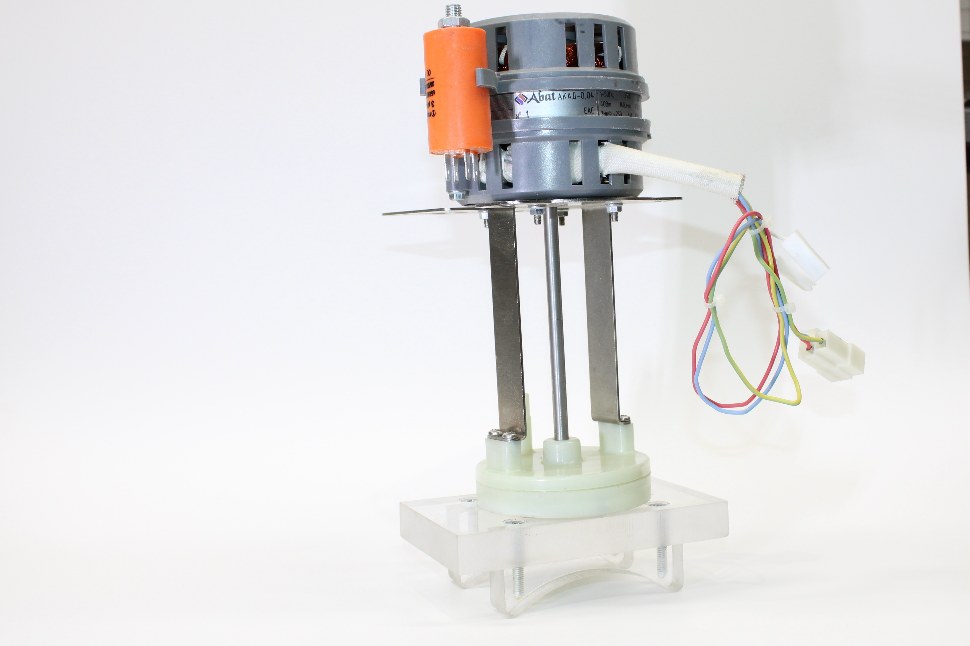
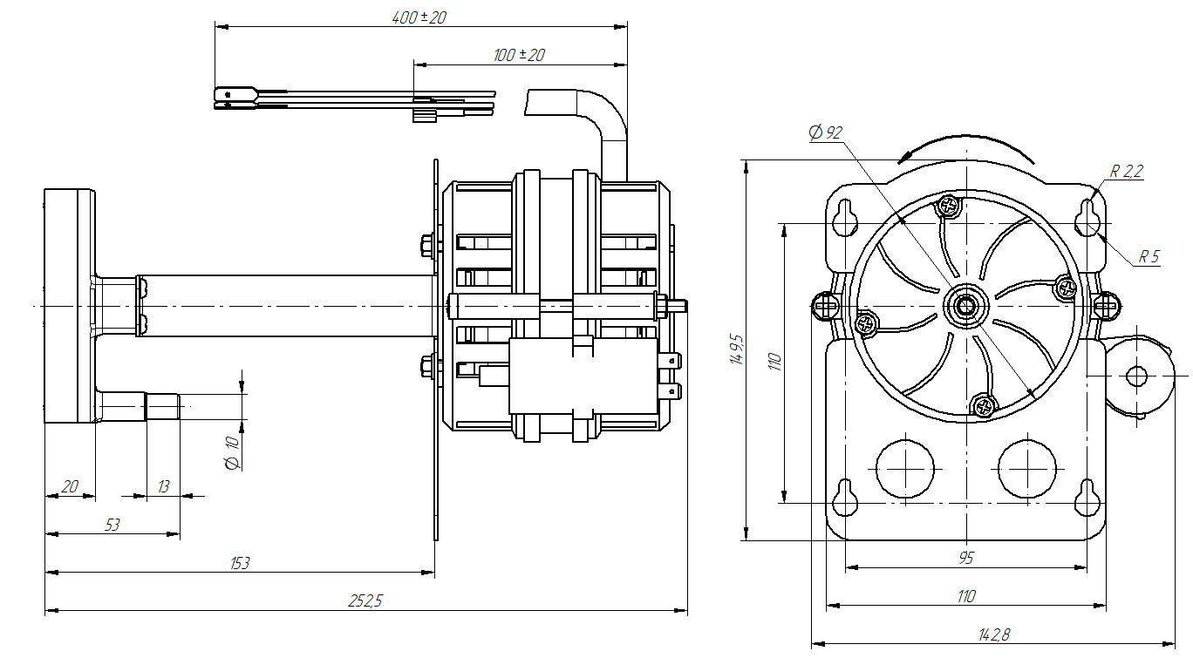
Насос АКАД-0,06
Характеристики:
Напряжение:
230 В (однофазный)
Ток: 0,5 А
Мощность: 40 Вт
Частота вращения: 2800 об/мин
Конденсатор: 3 мкФ
Напор максимальный: 6 м
Подача максимальная: 12 л/мин
Серийная продукция
Импортный аналог - EBM-Papst P2E070-AA26-12

Slide 17
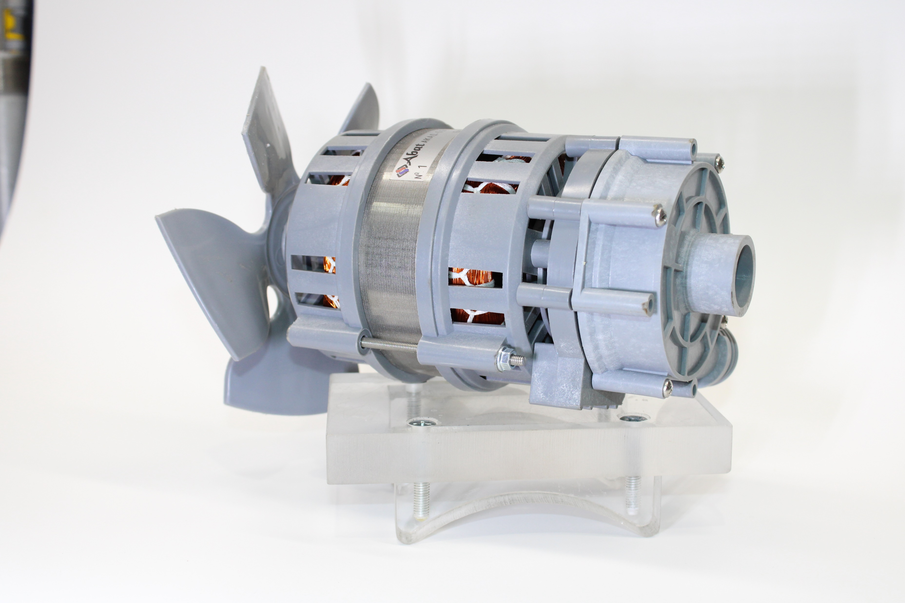
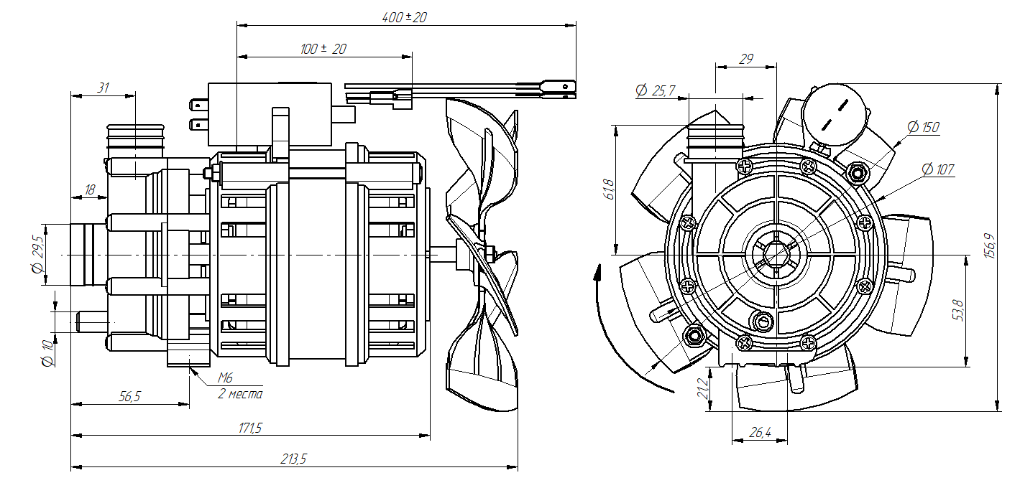
Насос АКАД
Характеристики:
Напряжение:
230 В (однофазный)
Ток: 1,1 А
Мощность: 90-120 Вт
Частота вращения: 2800 об/мин
Конденсатор: 5 мкФ
Напор максимальный: 5,5 м
Подача максимальная: 110 л/мин
Серийная продукция
Импортные аналоги:
Olympia L63.T19SX.ICE
Olympia L63.T10DX

Slide 18
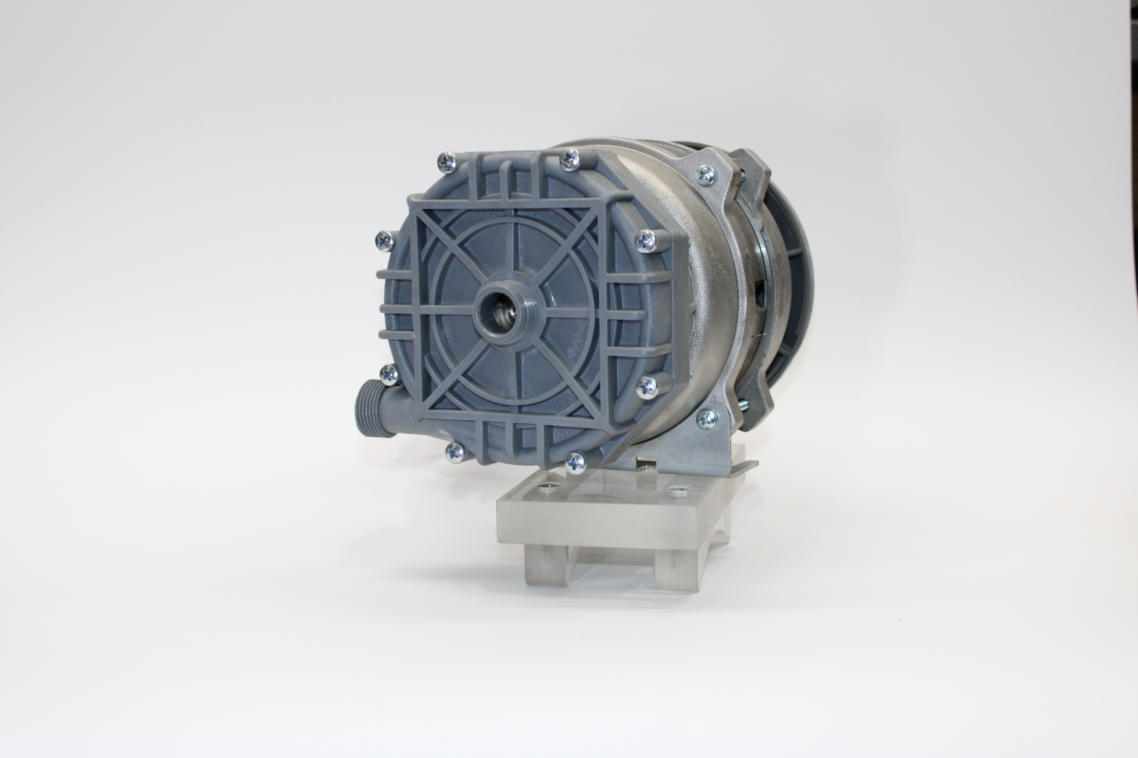
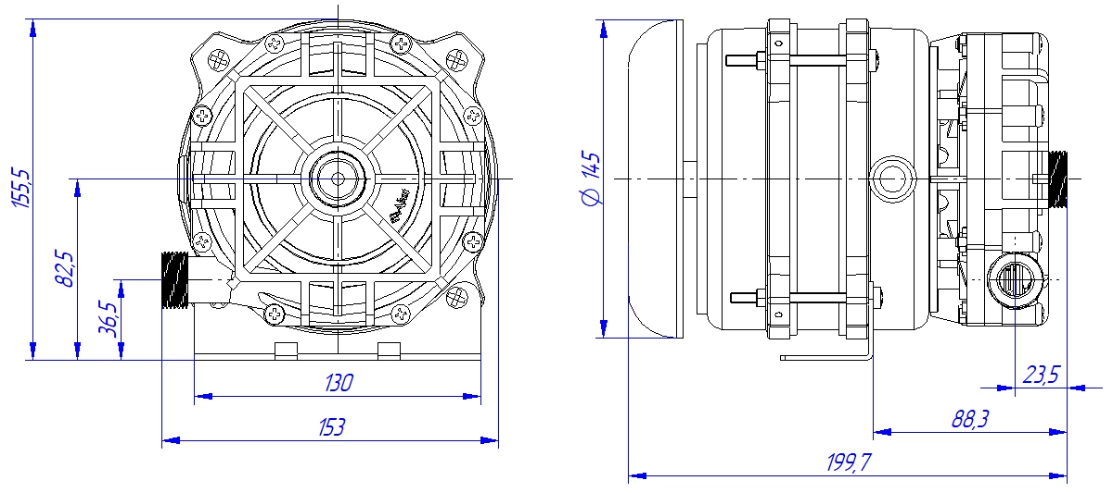
Насос МРК-0,25
Характеристики:
Напряжение:
230 В (однофазный)
Ток: 2,0 А
Мощность: 370 Вт
Частота вращения: 2800 об/мин
Конденсатор: 10 мкФ
Напор максимальный: 20 м
Подача максимальная: 80 л/мин
Серийная продукция
Импортный аналог – Olympia R71.T5PRSM

Slide 19
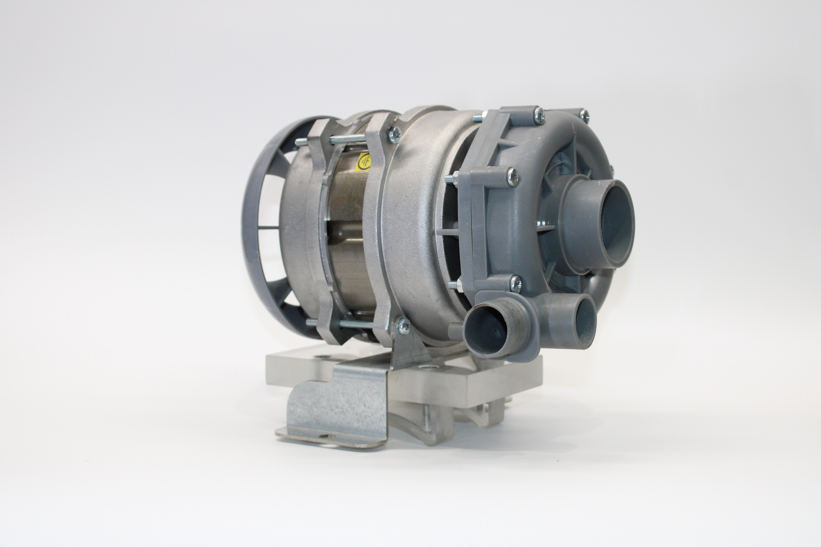
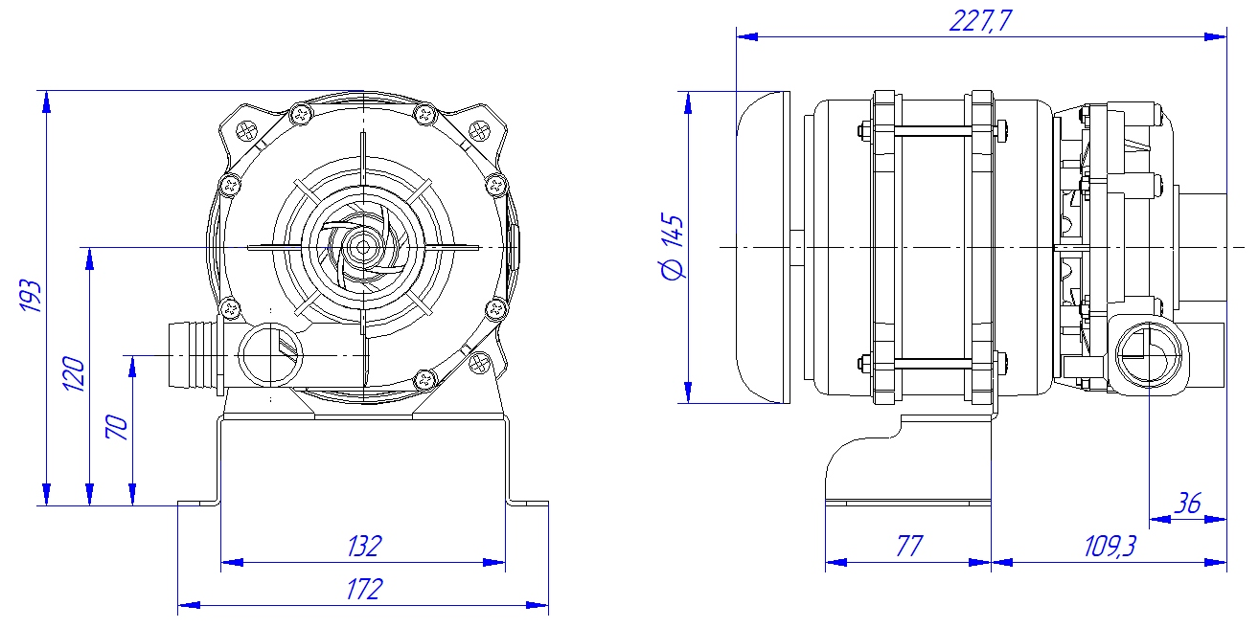
Насос МРК-0,55
Характеристики:
Напряжение:
230 В (однофазный)
Ток: 3,2 А
Мощность: 700 Вт
Частота вращения: 2750 об/мин
Конденсатор: 16 мкФ
Напор максимальный: 7,5 м
Подача максимальная: 260 л/мин
Серийная продукция
Импортный аналог – Olympia L71.T7Q.2V

Slide 20
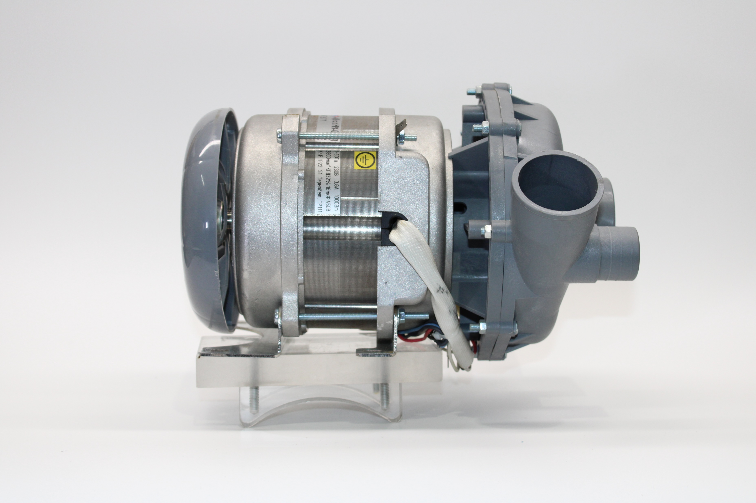
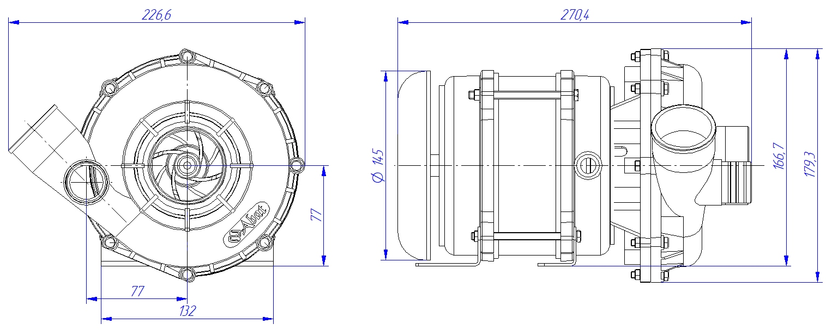
Насос МРК-0,75
Характеристики:
Напряжение:
230 В (однофазный)
Ток: 3,8 А
Мощность: 1000 Вт
Частота вращения: 2800 об/мин
Конденсатор: 16 мкФ
Напор максимальный: 10 м
Подача максимальная: 460 л/мин
Серийная продукция
Импортный аналог – Olympia L71.T150.2V

Slide 21
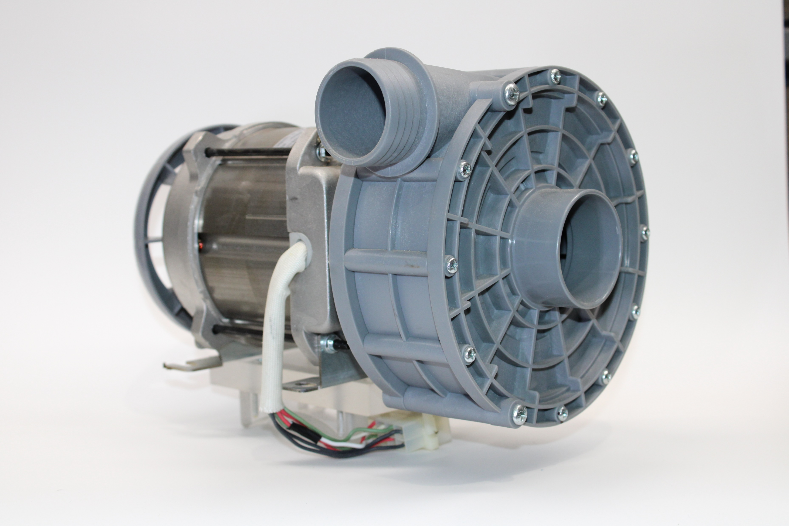
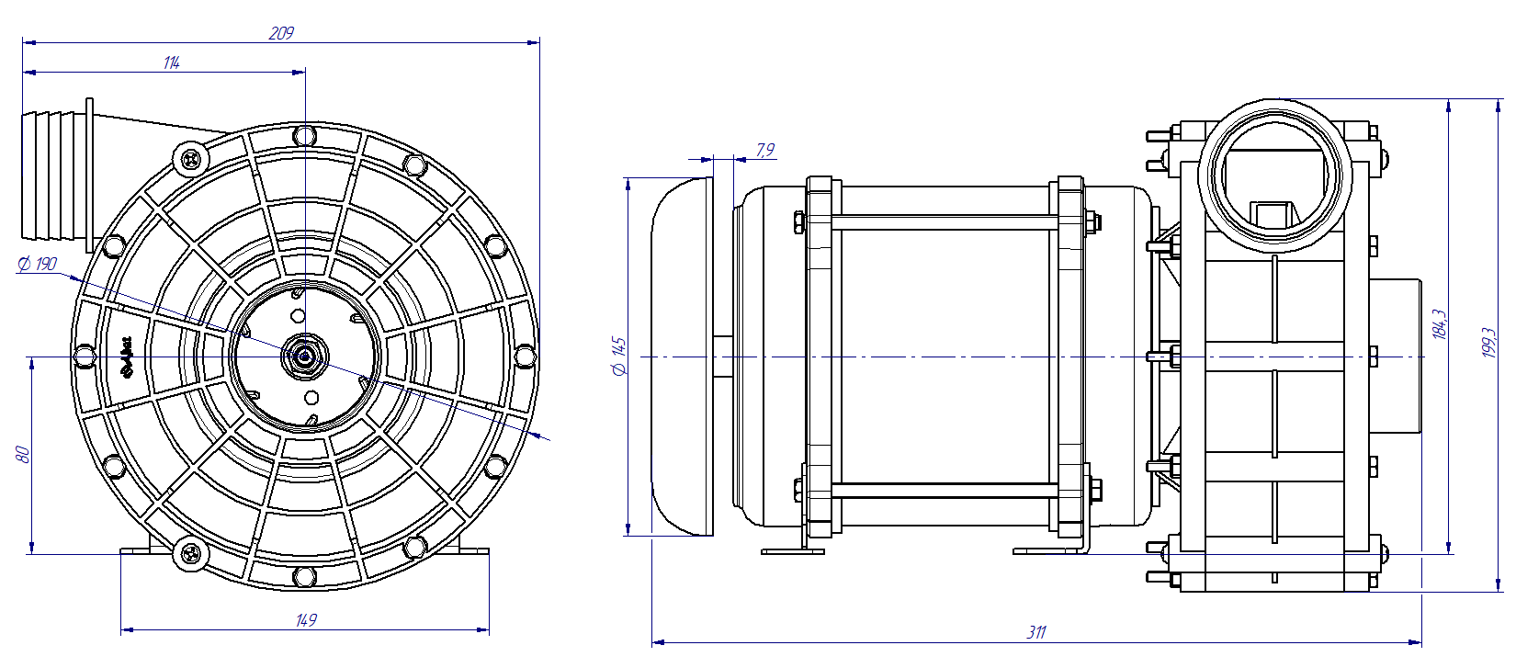
Насос МРК-1,5
Характеристики:
Напряжение:
230/400 В (трехфазный)
Ток: 6,8/4,0 А
Мощность: 2200 Вт
Частота вращения: 2850 об/мин
Напор максимальный: 17,5 м
Подача максимальная: 860 л/мин
Серийная продукция
Импортный аналог – Olympia MEC-80

Slide 22
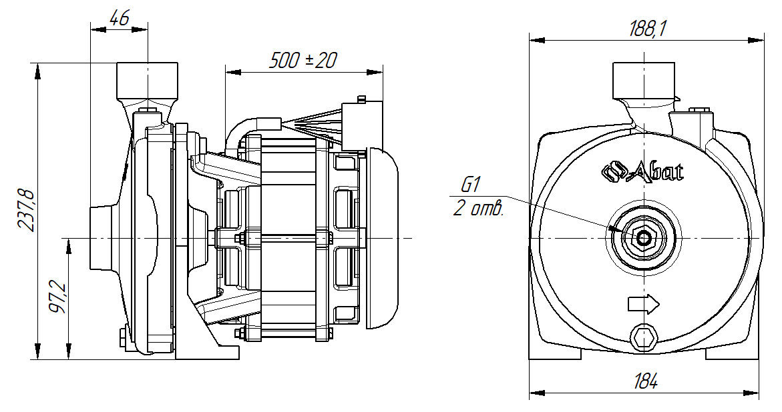
Насос МРК-0,75-03
Характеристики:
Напряжение:
230/400 В (трехфазный)
Ток: 4,0/2,3 А
Мощность: 1000 Вт
Частота вращения: 2800 об/мин
Напор максимальный: 33 м
Подача максимальная: 13 л/мин
Серийная продукция
Импортный аналог – Olympia KX.101T

Slide 23
Опытная Продукция ООО «Электромотор»
Серийное изготовление возможно при согласовании конструкции и докупке дополнительной оснастки
Информация актуальна на 01.12.2025

Slide 24
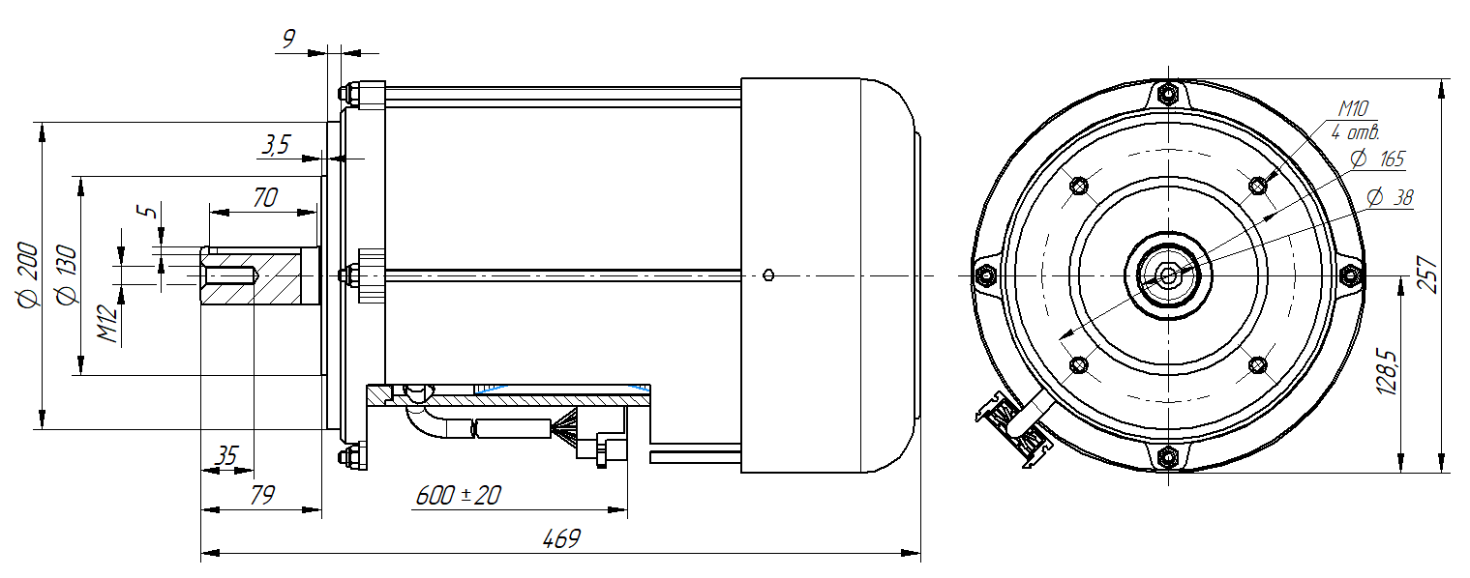
Двухскоростной Двигатель АМ-132
Характеристики:
Напряжение:
Δ400/YY400 В (трехфазный)
Ток: 7,2/7,7 А
Мощность: 2200-3400 Вт
Частота вращения: 710-1410 об/мин
Опытное изделие
Импортный аналог - VOLT VM 132S-8/4

Slide 25
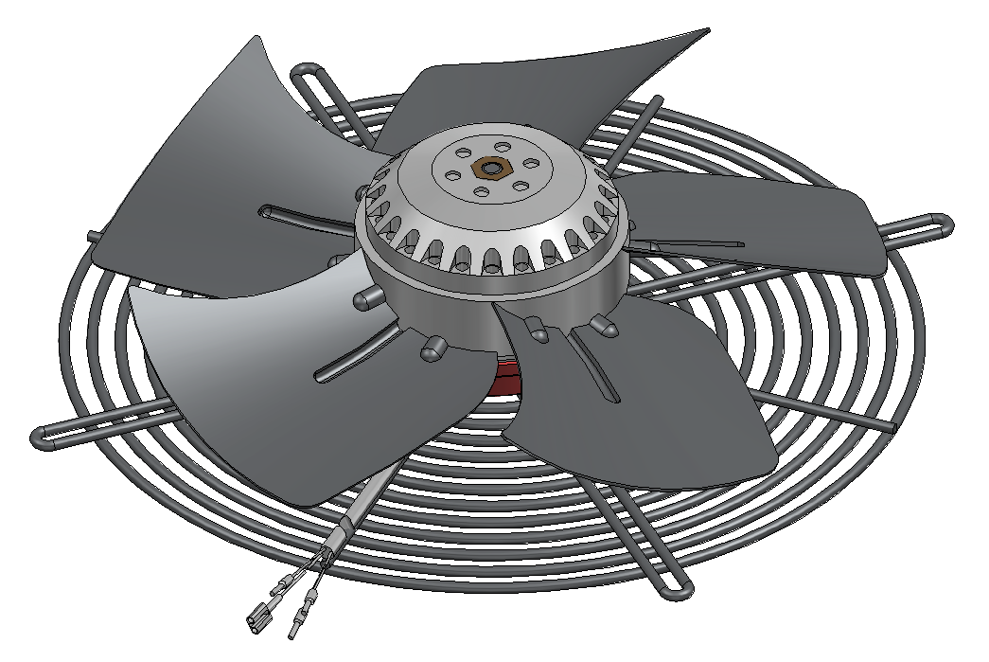
Вентиляторы Осевые
Характеристики:
Напряжение:
230 В (однофазный)
400 В (трехфазные)
Ток: 0,3-2,0 А
Мощность: 150-370 Вт
Частота вращения: 1400-2900 об/мин
Опытное изделие
Импортный аналог - EBM-Papst S2E250-AL06-01

Slide 26
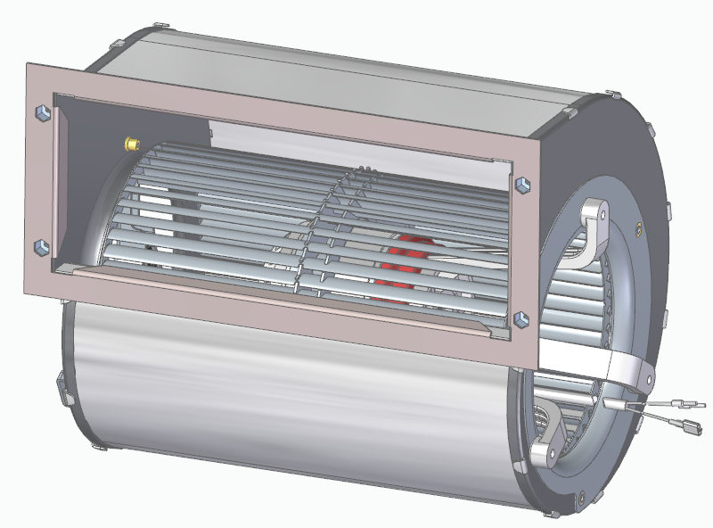
Вентиляторы центробежные
Характеристики:
Напряжение:
230 В (однофазный)
400 В (трехфазные)
Ток: 0,3-2,0 А
Мощность: 150-370 Вт
Частота вращения: 1400-2900 об/мин
Опытное изделие
Импортный аналог - EBM-Papst
К-АС160-D230-16

